Slide 1
Windows编程实践
4 进程与线程
计算机学院
胡继承
jicheng @ yahoo . com
https://github.com/jichenghu/

Slide 2
Windows编程实践
4A 程序进程与进程间通信

Slide 3
内容提要 - 程序进程与进程间通信
4A.1 程序与进程
4A.2 进程间通信机制简介
4A.3 进程间通信-消息机制
4A.4 进程间通信-重定向机制
4A.5 进程间通信-管道

Slide 4
4A.1进程与程序
进程是执行中的程序
创建一个进程后，操作系统就将程序的一个副本装入计算机内存中，然后启动一个线程执行该程序

Slide 5
操作系统中的进程
操作系统中的进程与用户进程并发运行，用户进程是由操作系统创建和调用的
用户进程也可以创建和调用别的进程
被创建的进程与创建者就构成了父子关系

Slide 6
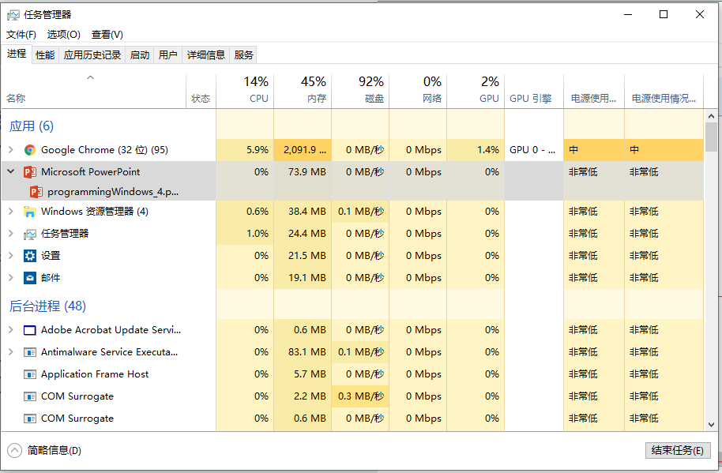
1.进程
Windows是一个多任务的系统，它能够同时运行多个程序，其中的每一个正在运行的程序就称为一个“进程”
可以通过任务管理器查看Windows系统中当前运行的程序和进程
进程可以理解为一个程序的基本边界。是应用程序的一个运行例程，是应用程序的一次动态执行过程

Slide 7
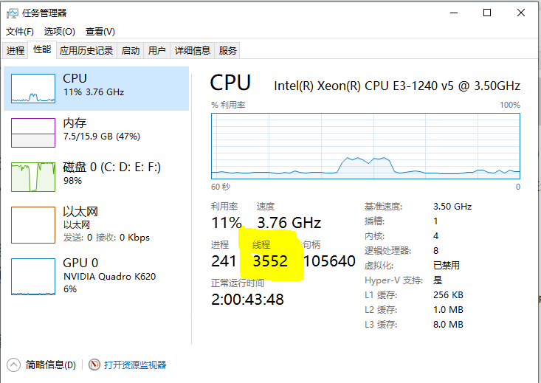
2.线程
对于同一个进程，可以分成若干个独立的执行流，这样的流被称为“线程”
线程是操作系统分配处理器时间的基本单位，可以独立占用处理器的时间片
同一进程中的线程可以共享进程的资源和内存空间
每一个进程至少包含一个线程。
在.NET应用程序中，都是以Main( )方法作为入口的，当调用此方法时系统就会自动创建一个主线程

Slide 8
并发与并行
进程和线程技术是实现系统或应用程序并行性的重要基础
“并发”指系统或应用程序在某一时间段内同时处理多个事务的过程
对于单核单处理器的计算机系统，由于单个CPU在任何时刻只能执行一个线程，所以这种计算机系统的并发，实际上是通过操作系统在各个正在执行的线程之间切换CPU，以分时处理的方式实现表面形式上的并发，只是因为其切换的速度快且处理能力强时，用户直观感觉不到而已
对于多处理器或多核的计算机系统，其多个CPU之间或多个核之间既有相互协作，又有独立分工，它们在各自执行一个相应线程时可以互不影响同时进行，实现并行处理
除了CPU之外，GPU也是多核系统，通常其并发计算能力非常强

Slide 9
程序与线程
OS创建线程
代码A
串行排列
代码B
代码C
源程序
时间
线程A
线程B
线程C1
线程C2
并发执行

Slide 10
进程对象结构
Access token
虚地址描述符
进程对象
VAD
VAD
VAD
句柄表
Object
Object
线程
线程
线程
Access token
Notes:
VAD（virtual address descriptors）树定义了用户地址空间内存区的状况
Access token访问令牌是用来描述进程或线程安全上下文的对象，令牌所包含的信息是与该user账户相关的进程或线程的身份和权限信息

Slide 11
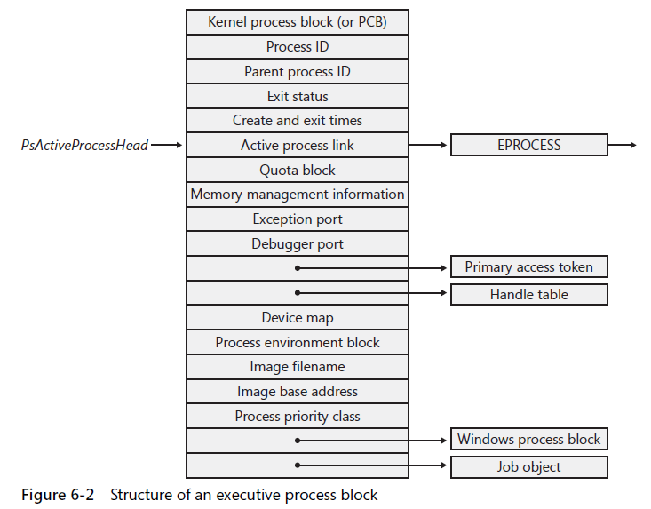
进程对象数据结构

Slide 12
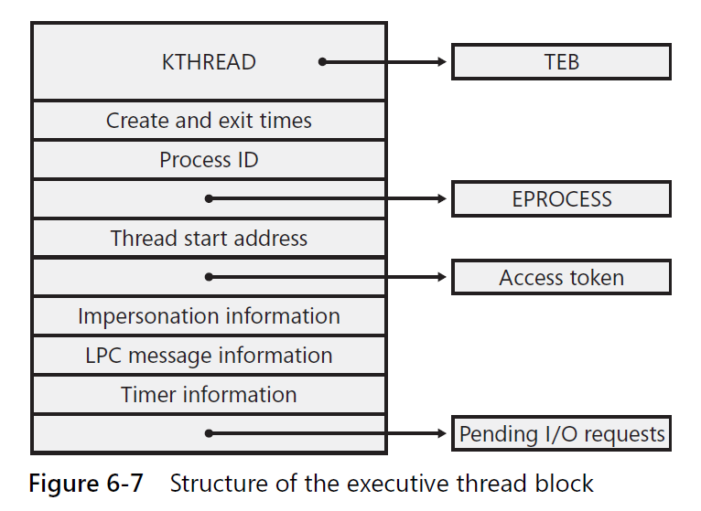
线程对象数据结构

Slide 13
程序与线程
进程描述块
代码A
串行存储
代码B
代码C
OS创建线程
源程序
线程A
线程
B1
线程B2
并发运行

Slide 14
创建进程过程
1. 打开文件映像（.exe）
2. 创建windows进程对象
3. 创建初始线程对象，包括上下文，堆栈
4. 通知内核系统为进程运行作准备
5. 执行初始线程
6. 导入需要的DLL，初始化地址空间，由程序入口地址开始执行进程

Slide 15
进程的创建与启动代码-c#
C#的System.Diagnostics命名空间下的Process类专门用于完成系统的进程管理任务，通过实例化一个Process类，就可以启动一个独立进程。
Process cmdP = new Process();
cmdP.StartInfo.FileName = "cmd.exe";
cmdP.StartInfo.CreateNoWindow = true;
cmdP.StartInfo.UseShellExecute = false;
cmdP.StartInfo.RedirectStandardOutput = true;
cmdP.StartInfo.RedirectStandardInput = true;
cmdP.Start();
ProcessStartInfo类，则可以为Process定制启动参数
比如RedirectStandardInput、RedirectStandardOutput、RedirectStandardError，分别重定向了进程的输入、输出、错误流

Slide 16
进程的其它操作 - c#
打开应用程序
Process.Start("calc"); // 计算器
Process.Start("mspaint"); // 画图工具
Process.Start("notepad"); // 记事本
Process.Start("iexplore","http://www.baidu.com");
关闭应用程序
// 得到程序中所有正在运行的进程
Process[] preo = Process.GetProcesses();
foreach (var item in preo)
{
Console.WriteLine(item);
item.Kill(); //杀死进程
}

Slide 17
4A.2 进程间通信机制简介
进程在运行时需要与其它进程通信
WINDOWS 进程间数据共享和通信的机制：
IPC (Inter-Process Communications)
IPC 经常使用C/S模式

Slide 18
通信目的及数据传输量考虑
高级通信（IPC）
传输的数据量大，超过几十个字节
低级通信（同步控制）
传输的数据量小，少于数个字节，或仅是位单位

Slide 19
进程间通信方法分类
1. 共享内存（剪贴板、COM、DLL、DDE、文件映射）
2. 消息 WM_COPYDATA
3. 邮槽
4. 管道，分有名管道与无名管道、进程重定向
5. Windows套接字
6. NetBIOS特殊的网络应用
广播长度不超400字节，数据报会丢失
相对简单的接口，但不宜多进程通信

Slide 20
IPC需要考虑内容
1. 进程是否会通过网络与其它机器上的进程通信，仅使用本机通信机制是否满足应用需求；
2. 通信中的进程是否是处于不同的操作系统平台例如Windows与UNIX平台；
3. 有些进程通信机制是只用于图形化窗体界面的，而不适用于控制台程序；
4. 通信目的是用于同步控制还是数据的传送;
5. 数据传输量考虑；

Slide 21
IPC是否需要网络
仅适用本机内
采用网络连接
文件
邮槽
剪切板
套接字
无名管道
有名管道
事件对象
NetBios
消息队列
进程重定向

Slide 22
4A.3 消息机制实现进程通讯
[DllImport("User32.dll", EntryPoint = "SendMessage")] private static extern int SendMessage(IntPtr wnd,int msg,IntPtr wP,IntPtr lP);
// 或
[DllImport("User32.dll", EntryPoint = "SendMessage")] private static extern int SendMessage(IntPtr wnd,int msg,IntPtr wP, ref COPYDATASTRUCT lParam);
[DllImport("User32.dll", EntryPoint = “PostMessage")] private static extern int PostMessage(IntPtr wnd,int msg,IntPtr wP, ref COPYDATASTRUCT lParam);
#region 定义结构体
public struct COPYDATASTRUCT
{
public IntPtr dwData;
public int cbData;
[MarshalAs(UnmanagedType.LPStr)]
public string lpData;
}
#endregion

Slide 23
发送消息实现进程通讯：SendMessage ？PostMessage
SendMessage和PostMessage，这两个函数虽然功能非常相似，都是负责向指定的窗口发送消息，
但是SendMessage() 函数发出消息后一直等到接收方的消息响应函数处理完之后才能返回，并能够得到返回值，在此期间发送方程序将被阻塞，SendMessage() 后面的语句不能被继续执行，即是说此方法是同步的。
而PostMessage() 函数在发出消息后马上返回，其后语句能够被立即执行，但是无法获取接收方的消息处理返回值，即是说此方法是异步的
只能由SendMessage()来发送，而不能使用PostMessage()
因为系统必须管理用以传递数据的缓冲区的生命期，如果使用了PostMessage()，数据缓冲区会在接收方（线程）有机会处理该数据之前，就被系统清除和回收。此外如果lpData指向一个带有指针或某一拥有虚函数的对象时，也要小心处理
如果传入的句柄不是一个有效的窗口或当接收方进程意外终止时，SendMessage()会立即返回，因此发送方在这种情况下不会陷入一个无穷的等待状态中

Slide 24
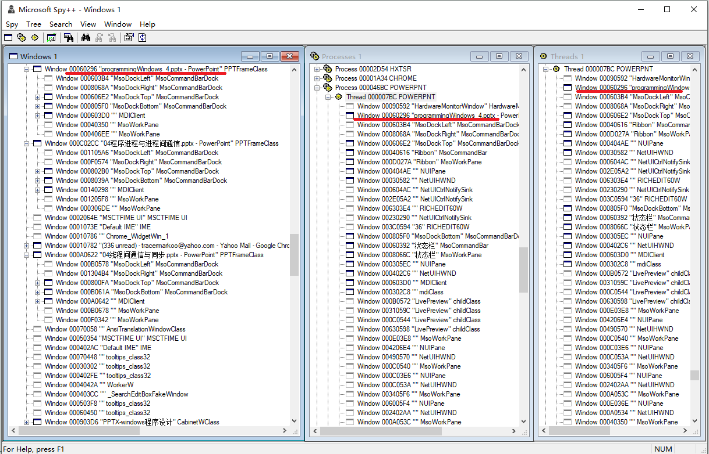
使用spy++查看窗体和进程

Slide 25
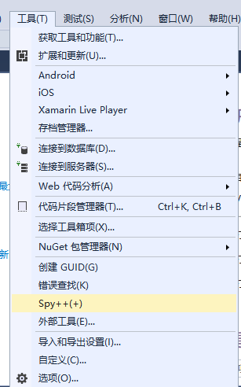
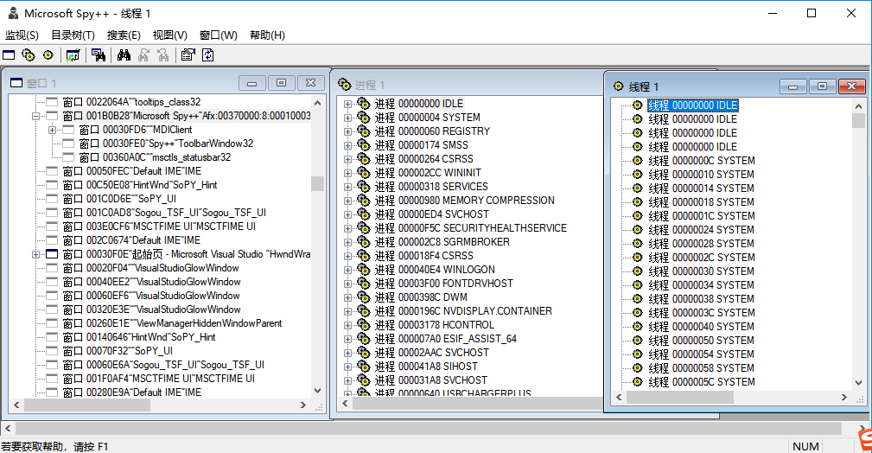
点击工具打开，再点击Spy++这一项，打开Microsoft Spy++
在监视这一项中，可以依次打开窗口，进程和线程

Slide 26
消息机制实现进程通信实例-winform
在winform中
在发送进程application1,接收进程application2中定义相同的消息类型WM_COPYDATA = 0x004A;
在发送进程application1中，通过窗体标题找到接收进程application2，并调用windows api SendMessage，向application2窗体句柄发送指定消息类型和内容
在接收进程application2中，通过重载函数DefWndProc实现对消息的接收和处理
参考1 https://blog.csdn.net/feiren127/article/details/5459827
参考2 https://www.cnblogs.com/MRRAOBX/articles/6626264.html

Slide 27
protected override void DefWndProc(ref System.Windows.Forms.Message m) { switch(m.Msg) { case WM_COPYDATA: COPYDATASTRUCT mystr = new COPYDATASTRUCT(); Type mytype = mystr.GetType(); mystr =(COPYDATASTRUCT)m.GetLParam(mytype); this.textBox1.Text =mystr.lpData; break; default: base.DefWndProc(ref m); break; }
}

Slide 28
消息机制实现进程通信实例-wpf
在wpf中
在发送进程application1,接收进程application2中定义相同的消息类型WM_COPYDATA = 0x004A;
在发送进程application1中，通过窗体标题找到接收进程application2，并调用windows api SendMessage，向application窗体句柄发送指定消息类型和内容
在接收进程application2中，通过自定义窗体钩子程序截获消息，并进行处理

Slide 29
// 页面加载时，添加消息处理钩子函数
private void ChildPage_Loaded(object sender, RoutedEventArgs e)
{
HwndSource hWndSource;
WindowInteropHelper wih = new WindowInteropHelper(this.parentWindow);
hWndSource = HwndSource.FromHwnd(wih.Handle);
// 添加处理程序
hWndSource.AddHook(MainWindowProc);
}
// 钩子函数，处理所收到的消息
private IntPtr MainWindowProc(IntPtr hwnd, int msg, IntPtr wParam, IntPtr lParam, ref bool handled)
{ switch (msg)
{
case WM_COPYDATA:
COPYDATASTRUCT mystr = new COPYDATASTRUCT();
Type mytype = mystr.GetType();
COPYDATASTRUCT MyKeyboardHookStruct = (COPYDATASTRUCT)Marshal.PtrToStructure (
lParam, typeof(COPYDATASTRUCT));
showComment(MyKeyboardHookStruct.lpData);
break;
default:
break;
}
return hwnd;
}

Slide 30
4A.4 进程重定向实现进程通讯
概述
进程重定向意义
重定向回调函数
一个重定向例子

Slide 31
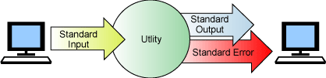
进程重定向概述
控制台进程文件描述符
标准输入
标准输出
标准错误输出

Slide 32



进程
标准输出
标准输入
标准错误

Slide 33
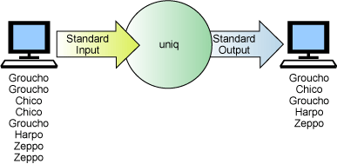
进程重定向概述
普通进程从键盘接收输入，输出到屏幕

Slide 34
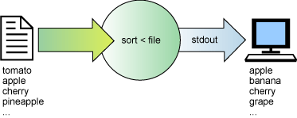
进程重定向概述
使用文件作为进程的输入称为输入重定向

Slide 35
进程重定向概述
使用重定向符方法
dir > list.txt
cmd >> file
cmd < file

Slide 36
进程重定向意义
调用控制台进程
Ping远程主机
获取MAC地址getmac
关机shutdown
服务管理

Slide 37
重定向应用程序示例
界面设计
两种方式
内核函数使用

Slide 38
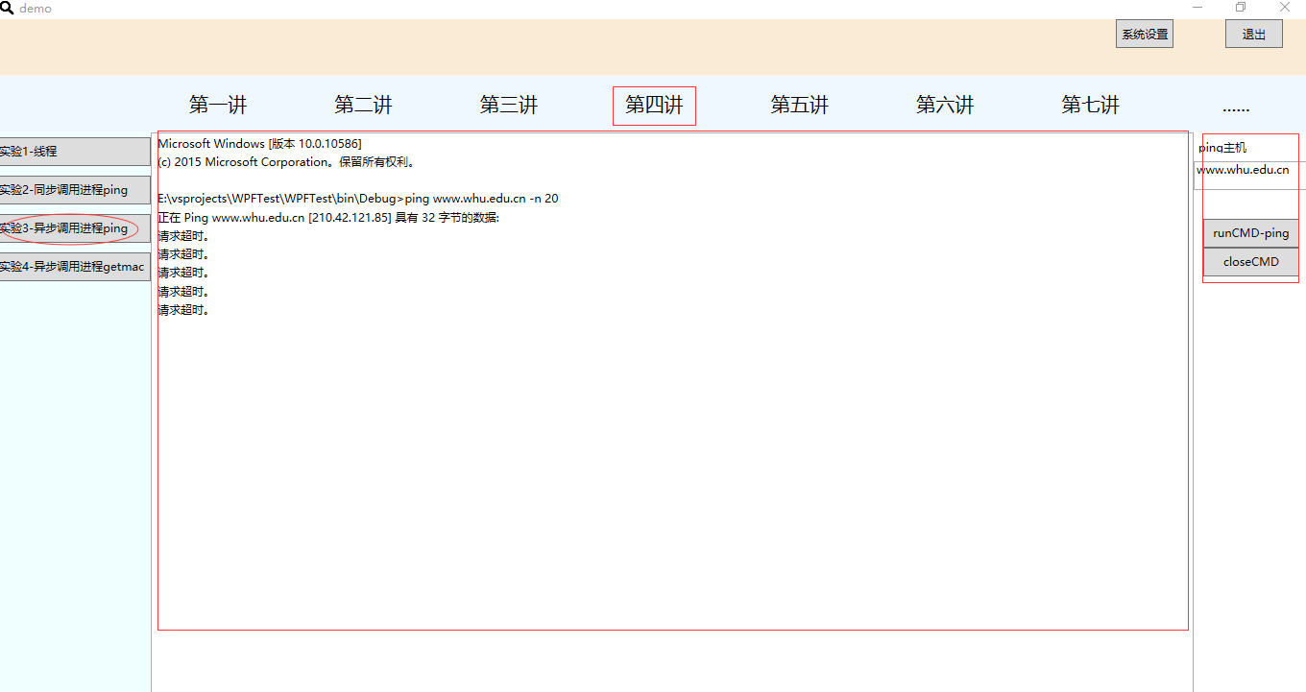
程序界面设计

Slide 39
重定向的两种方式
同步
异步方式

Slide 40
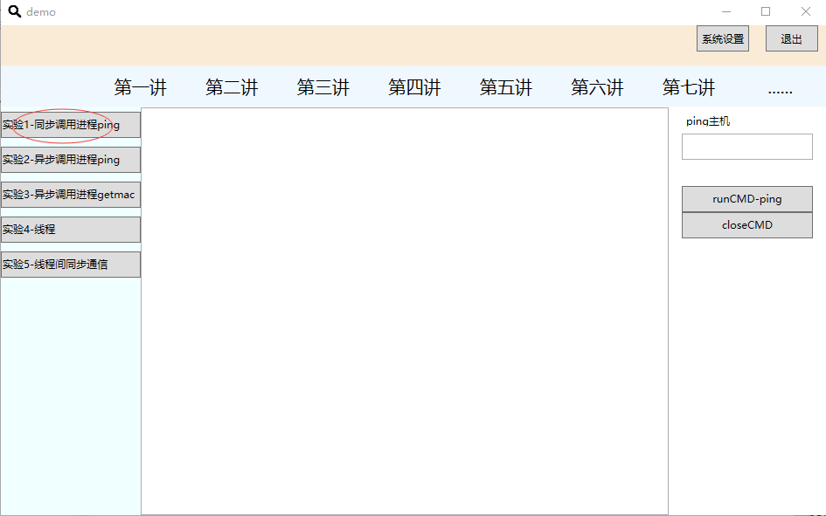
重定向同步读写方式
Process process = new Process();
process.StartInfo.FileName = "cmd.exe";
// 是否使用外壳程序
process.StartInfo.UseShellExecute = false;
// 是否在新窗口中启动该进程的值
process.StartInfo.CreateNoWindow = true;
// 重定向输入流
process.StartInfo.RedirectStandardInput = true;
// 重定向输出流
process.StartInfo.RedirectStandardOutput = true;
//使ping命令执行九次
string strCmd = "ping www.whu.edu.cn -n 9";
process.Start();
process.StandardInput.WriteLine(strCmd);
process.StandardInput.WriteLine("exit");
// 获取输出信息
textBox2.Text = process.StandardOutput.ReadToEnd();
process.WaitForExit();
process.Close();

Slide 41
重定向同步读写方式
造成窗体没有响应的"问题"
不得在窗体线程中构造耗时的操作
窗体控件事件函数都属于窗体线程
特殊的BackGroundWorker控件

Slide 42
特殊的BackGroundWorker控件
造成窗体没有响应的"问题"
不得在窗体线程中构造耗时的操作
窗体控件事件函数都属于窗体线程

Slide 43
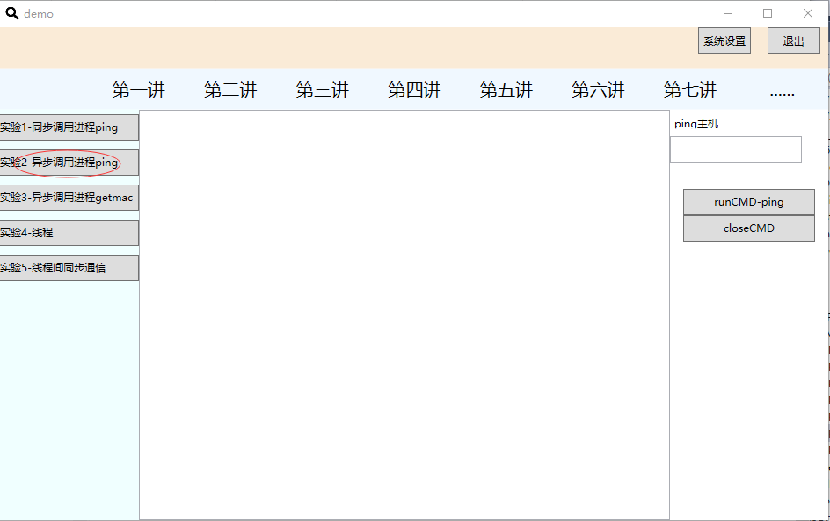
重定向异步读取方式
回调函数编写与设置
窗体消息处理函数重载
Process process = new Process();
process.StartInfo.FileName = "cmd.exe";
// 是否使用外壳程序
process.StartInfo.UseShellExecute = false;
// 是否在新窗口中启动该进程的值
process.StartInfo.CreateNoWindow = true;
// 重定向输入流
process.StartInfo.RedirectStandardInput = true;
// 重定向输出流
process.StartInfo.RedirectStandardOutput = true;
//使ping命令执行九次
string strCmd = "ping www.whu.edu.cn -n 9";
process.Start();
process.StandardInput.WriteLine(strCmd);
process.StandardInput.WriteLine("exit");
process.OutputDataReceived += new DataReceivedEventHandler(strOutputHandler);
process.Start();

Slide 44
private void strOutputHandler(object sendingProcess,
DataReceivedEventArgs outLine)
{
cmdOutput.AppendLine(outLine.Data);
// 通过FindWindow API的方式找到目标进程句柄，然后发送消息
IntPtr WINDOW_HANDLER = FindWindow(null, "demo");
if (WINDOW_HANDLER != IntPtr.Zero)
{
COPYDATASTRUCT mystr = new COPYDATASTRUCT();
mystr.dwData = (IntPtr)0;
if (MyStringUtil.isEmpty(outLine.Data))
{
mystr.cbData = 0;
mystr.lpData = "";
}
Else
{
byte[] sarr = System.Text.Encoding.Unicode.GetBytes(outLine.Data); mystr.cbData = sarr.Length + 1;
mystr.lpData = outLine.Data;
}
SendMessage(WINDOW_HANDLER, WM_COPYDATA, 0, ref mystr);
}
}

Slide 45
4A.5 管道机制实现进程通讯
管道机制是一种进程间通信 (IPC) 方式
操作系统创建管道对象
发送进程向管道写入数据
接收进程由管道中读出数据
管道可进行跨计算机的通信，可使用网络，也可使用文件等，它屏蔽低层实现机制提供给进程通信机制
有两种形式管道
有名管道
无名管道

Slide 46
管道类
AnonymousPipeClientStream
AnonymousPipeServerStream
NamedPipeClientStream
NamedPipeServerStream

Slide 47
命名管道通信模式
字节模式
消息模式
管道通信程序示例

Slide 48
命名管道通信模式
管道服务端
客户端线程
创建服务端
创建客户端
WaitForConnection
建立连接
Connect
连接成功
数据传输
其它连接
Stream.Read
Stream.write
断开连接
Close
断开成功
close
结束

Slide 49
上机练习作业
通过重定向机制实现进程间通信
调用getmac获取网卡mac
调用shutdown命令关闭或重启电脑
通过管道机制实现进程间通信
客户端向服务器端发送数据
服务器显示数据

Slide 50
to be continued …

Slide 51
Windows编程实践
4B 线程间通信与同步

Slide 52
内容提要 -线程间通信与同步
4B.1 线程及其创建过程
4B.2 线程跨域访问
4B.3 线程同步与异步
4B.4 线程间同步模式/通信机制
4B.5 线程的同步与死锁

Slide 53
4B.1 线程及其创建过程
进程是计算机分配资源的单位，线程是运行调度单位
进程中的线程也具有线程控制块，包含内容有所属进程ID，创建和退出时间，线程启动地址等

Slide 54
线程创建过程
1. 在进程的地址空间中为线程创建用户态堆栈
2. 初始化线程硬件上下文
3. 创建线程对象
4. 通知内核系统为线程运行准备
5. 新创建线程handle和线程ID值返回到调用者
6. 线程进入调度准备执行

Slide 55
线程的生命期
启动
执行任务
暂停
终止

Slide 56
工作线程的结束
线程正常结束
自动消亡，OS清理
线程非正常结束，被KILL
os无法控制，造成系统损失或破坏
控制线程正常终止的方法
低级事件对象ManualResetEvent

Slide 57
线程非正常结束的后果
内存无法回收－内存泄漏
文件缓冲没写入－文件被破坏
文件句柄未回收－被占用
共享资源的占用(网络端口，管道，DLL)

Slide 58
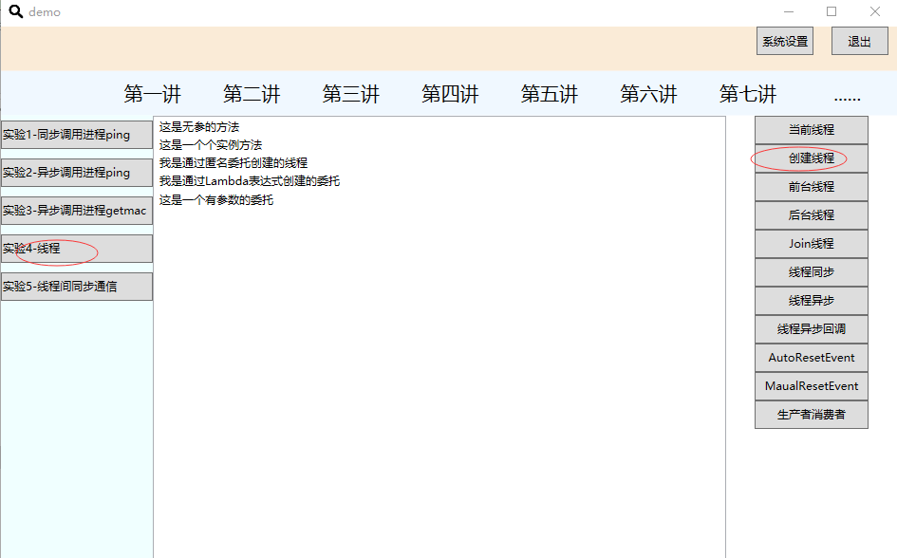
线程的创建与启动代码-c#
线程执行代码的编写
void workThread(){
}
设定函数名为线程入口
ThreadStart s = new ThreadStart(workThread);
线程委托对象(委托的实质是函数指针或叫函数地址)
Thread thread1=new Thread(s);
设定线程优先级等属性
线程启动 thread1.Start();
线程参数传递 thread1.Start(paraObject);

Slide 59
线程的创建与启动代码-c#
C#的System.Threading命名空间下的Thread类和ThreadStart类用于完成的线程创建和管理
使用Thread类创建线程时，只需要提供线程入口，线程入口告诉程序让这个线程做什么
通过实例化一个Thread类的对象就可以创建一个线程
创建新的Thread对象时，将创建新的托管线程
Thread类接收一个ThreadStart委托或ParameterizedThreadStart委托的构造函数，该委托包装了调用Start方法时由新线程调用的方法
// 创建无参数方法的托管线程
// 创建线程
Thread thread1=new Thread(new ThreadStart(method));
// 启动线程
thread1.Start();
// 定义无参方法
static void method() {
Console.WriteLine("这是无参的静态方法");
}
class ThreadTest
{
public void MyThread()
{
Console.WriteLine("这是一个实例方法");
}
}
ThreadTest test= new ThreadTest();
// 创建线程
Thread thread2 = new Thread (new ThreadStart (test.MyThread()));
// 启动线程
thread2.Start();

Slide 60
线程的创建与启动代码-c#
还可以通过匿名委托或Lambda表达式来创建线程
// 通过匿名委托创建
Thread thread1 = new Thread(delegate() { Console.WriteLine("我是通过匿名委托创建的线程"); });
thread1.Start();
// 通过Lambda表达式创建
Thread thread2 = new Thread(() => Console.WriteLine("我是通过Lambda表达式创建的委托"));
thread2.Start();

Slide 61
线程的创建与启动代码-c#
还可以利用有参的委托ParameterizedThreadStart来创建线程
class Program
{
static void Main ( string[] args)
{
// 通过ParameterizedThreadStart创建线程
Thread thread = new Thread (new ParameterizedThreadStart(Thread1));
// 给方法传值
thread.Start("这是一个有参数的委托");
Console.ReadKey();
}
/// 创建有参的方法，方法里面的参数类型必须是Object类型
static void Thread1(object obj)
{
Console.WriteLine(obj);
}
}

Slide 62
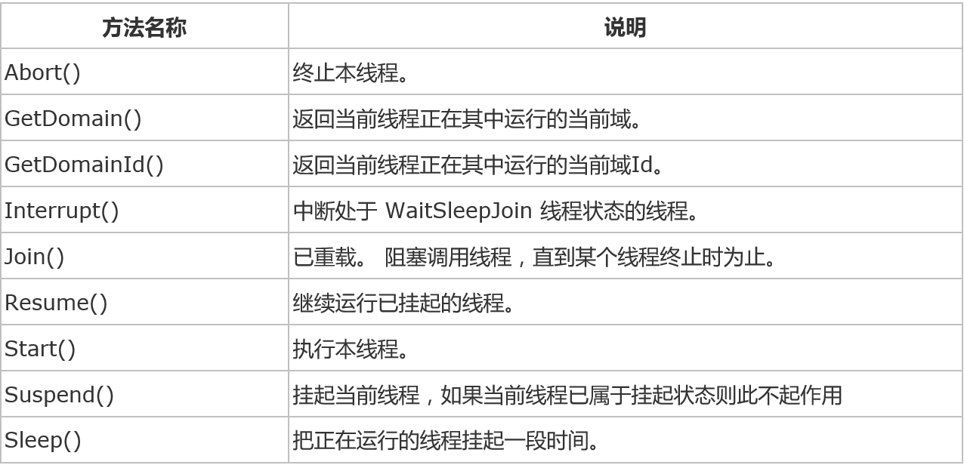
线程的其它操作 - c# System.Threading.Thread的方法

Slide 63
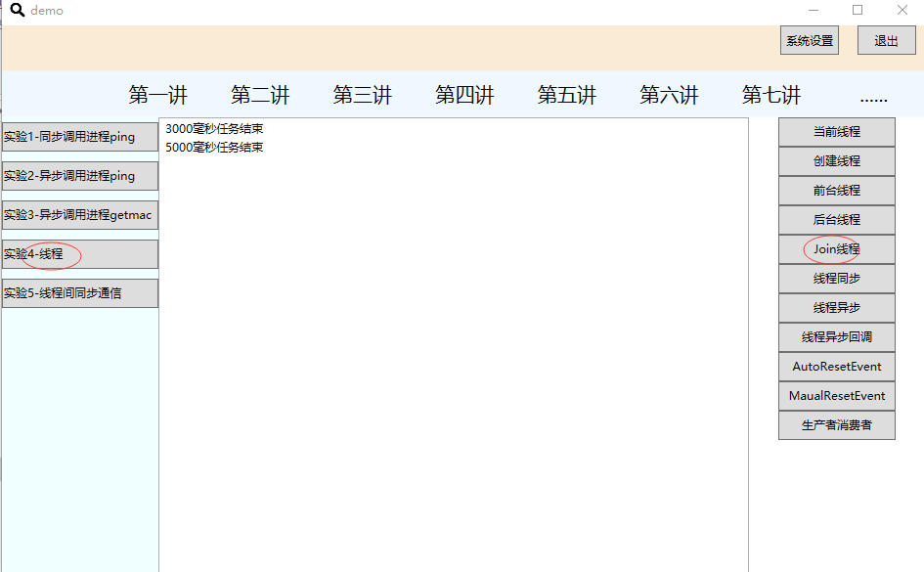
Thread方法
Thread.Sleep
Thread. Abort
Thread. Join

Slide 64


杀死正在运行的线程
丢失资源

Slide 65
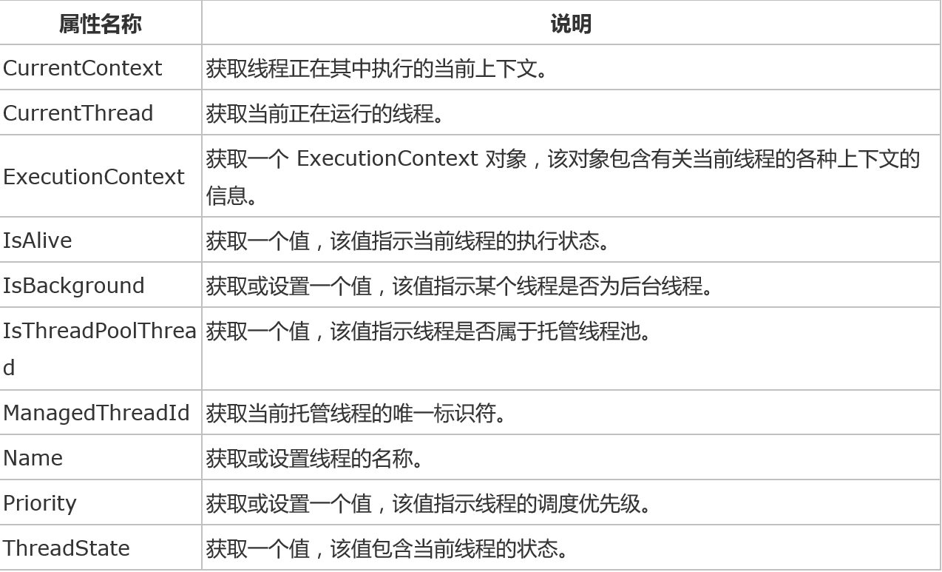
线程的常用属性

Slide 66
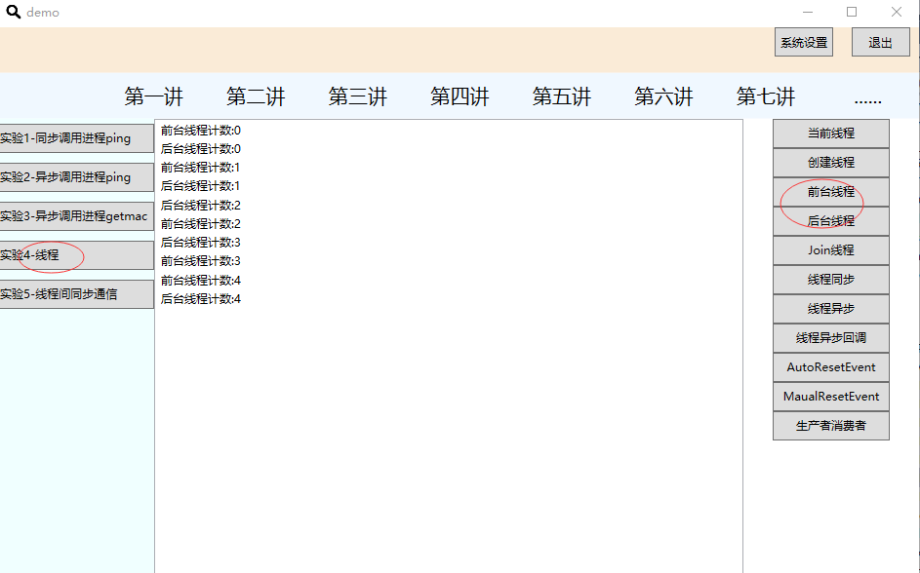
前台线程与后台线程
前台线程：只有所有的前台线程都结束，应用程序才能结束。默认情况下创建的线程都是前台线程
后台线程：只要所有的前台线程结束，后台线程自动结束。
通过Thread.IsBackground设置后台线程。
且必须在调用Start方法之前设置线程的类型，否则一旦线程运行，将无法改变其类型
一般后台线程用于处理时间较短的任务，如在一个Web服务器中可以利用后台线程来处理客户端发过来的请求信息。
而前台线程一般用于处理需要长时间等待的任务，如在Web服务器中的监听客户端请求的程序，或是定时对某些系统资源进行扫描的程序

Slide 67
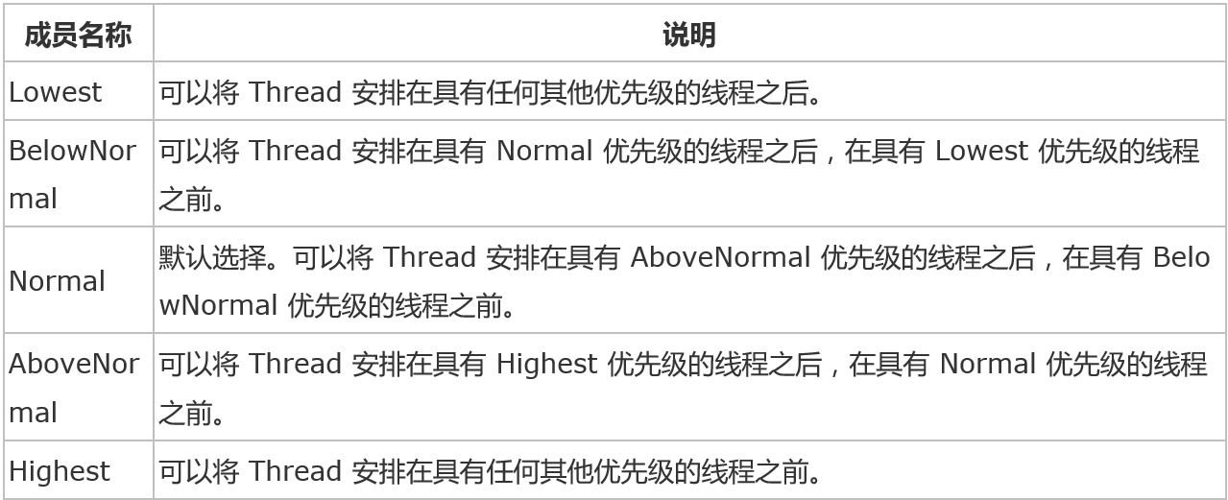
线程的优先级与线程调度
windows中的线程按照优先级进行调度
具有最高优先权的线程一直被执行
相同优先级的线程 按时间片轮转执行，时间片在windows系统中通常20ms
当更高优先级的线程就绪时，高优先的线程会抢占执行低优先级的线程

Slide 68
线程状态
1. 初始化--线程处于创始中
2. 就绪--等待由CPU执行
3. 待命--只能由一个线程处于待命状态，离执行状态最近
4. 运行--在CPU的当前时间片内执行
5. 等待--线程同步需要等待
6. 接转--准备执行，但是它的内核堆栈不在内存，需要内存页面调入，调入后进入就绪状态
7. 终止--线程执行完
通过ThreadState可以检测线程是处于Unstarted、Sleeping、Running 等等状态，它比 IsAlive 属性能提供更多的特定信息

Slide 69
多线程
1、CPU运行速度太快，硬件处理速度跟不上，所以操作系统进行分时间片管理
从宏观角度来说是多线程并发的，因CPU速度太快，看起来是同时执行不同操作
从微观角度来讲，同一时刻通常只能有一个线程在一个核上处理
2、目前电脑都是多核的，一个核在同一时刻运行一个线程，超线程技术处理两个线程，目前最常见的CPU是8核16线程
多线程的优点：
线程机制使可以同时完成多个任务；可以使程序的响应速度更快；可以让占用大量处理时间的任务或当前没有进行处理的任务定期将处理时间让给别的任务；可以随时停止任务；可以设置每个任务的优先级以优化程序性能
程序具有异步执行能力以充分发挥机器计算能力，程序还可以利用其他计算机的处理能力
合理的线程分工使得数据计算与用户交互得到均衡

Slide 70
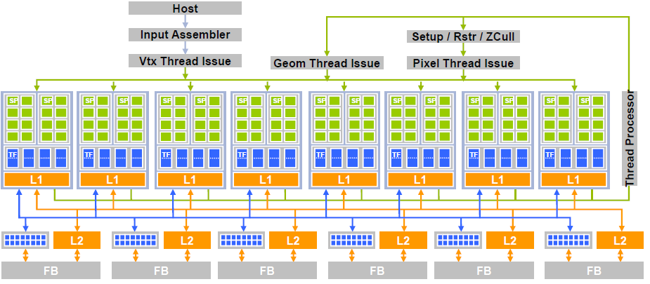
线程的并行
Notes:
FB (front bus) 属于NUMA架构
http://www.cnblogs.com/diegodu/p/9340243.html

Slide 71
线程的并发
Thread
机器采用时间片轮转算法轮流执行线程，形成并发执行
线程可以很好平衡程序响应与数据处理，还能通过网络利用其它处理机资源
线程同步控制非常复杂，调试困难
Thread
Thread
Thread
CPU
Thread
Thread
Thread
Thread

Slide 72
线程应用场合
1. 网络通信程序
2. 与Web服务器和数据库操作
3. 执行占用大量时间的操作
4. 有不同优先级的任务
5. 用户响应效能与数据运算均衡

Slide 73
线程缺点
线程上下文信息消耗计算机资源
线程上下文切换过程，线程会带来资源特殊要求和潜在冲突。如果线程过多，系统管理线程的负担会加大，则其中大多数线程都不会产生明显的进度
线程控制代码非常复杂，并可能产生许多bug
线程的非正常终结会造成资源浪费影响系统的运行性能

Slide 74
4B.2 线程跨域访问
界面中的控件（textBox1等）是由主线程创建的，thread线程是另外创建的一个线程，在.NET上执行的是托管代码，C#强制要求这些代码必须是线程安全的，即不允许跨线程访问Windows窗体的控件；
在遵守.NET安全标准的前提下，实现从一个线程成功地访问另一个线程创建的空间，要使用C#的方法回调机制
C#的方法回调机制，也是建立在委托基础上的，下面给出它的典型实现过程
定义、声明回调
初始化回调方法
触发对象操作
// 定义回调
private delegate void DoSomeCallBack ( Type para );
// 声明回调
DoSomeCallBack doSomeCallBack;
doSomeCallBack = new DoSomeCallBack(DoSomeMethod);
或doSomeCallBack = DoSomeMethod;
控件obj.Invoke(doSomeCallBack,arg);
或控件obj.Dispatcher.Invoke(doSomeCallBack,arg);

Slide 75
4.3线程同步与异步调用
同步调用
异步调用
调用
指定系统方法
运行
耗时等待过程
返回
获得目标结果
调用
指定系统方法
运行
无须等待
返回
未获得目标结果
无限期

Slide 76
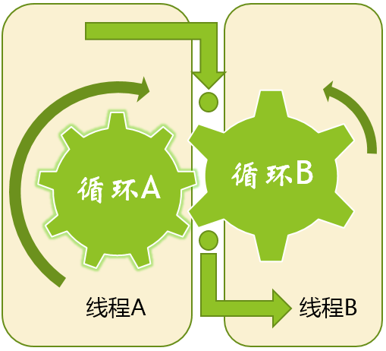
同步运行
数据
数据
线程B
流程a
阻塞
线程A
流程x
同步运行
异步运行

Slide 77
线程的异步执行
循环A
循环B
线程A
线程B

Slide 78
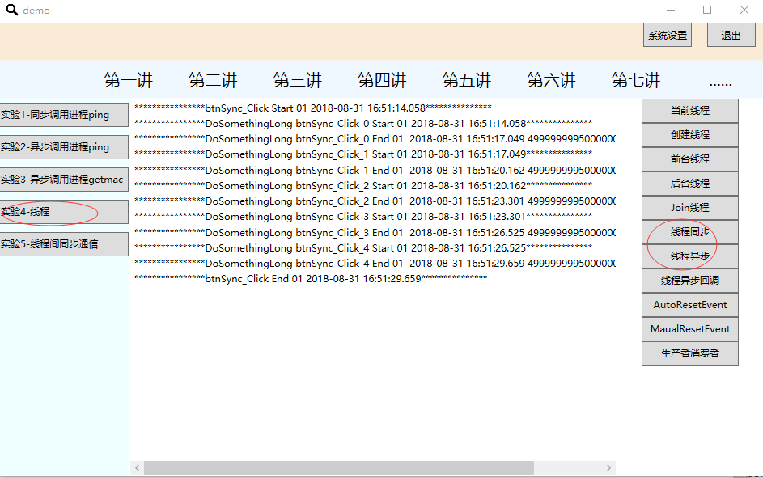
线程的异步与同步实例
1. 同步方法执行是有序的，异步方法执行是无序的
2. 异步方法无序包括启动无序和结束无序
启动无序是因为同一时刻向操作系统申请线程，操作系统收到申请以后，返回执行的顺序是无序的，所以启动是无序的
结束无序是因为虽然线程执行的是同样的操作，但是每个线程的耗时是不同的，所以结束的时候不一定是先启动的线程就先结束
3. 同步方法由于主线程忙于计算，所以会卡住界面
4. 异步方法由于主线程执行完了，其他计算任务交给子线程去执行，所以不会卡住界面，用户体验性好
5. 同步方法由于只有一个线程在计算，所以执行速度慢
6. 异步方法由多个线程并发运算，所以执行速度快，但并不是线性增长的（资源可能不够）。多线程也不是越多越好，只有多个独立的任务同时运行，才能加快速度

Slide 79
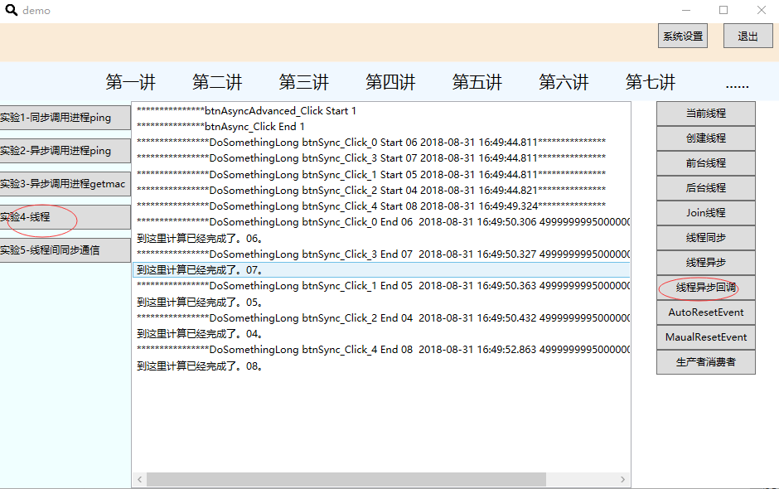
如何解决线程的异步无序问题？
使用回调来解决异步线程的无序问题
在BeginInvoke的参数中指定回调函数
// 定义一个回调
AsyncCallback callback = p =>
{
Console.WriteLine($"到这里计算已经完成了。{Thread.CurrentThread.ManagedThreadId.ToString("00")}。");
update($"到这里计算已经完成了。" + Thread.CurrentThread.ManagedThreadId.ToString("00") + "。");
};
// 异步调用回调
for (int i = 0; i < 5; i++)
{
string name = string.Format($"btnSync_Click_{i}");
asyncResult = action.BeginInvoke(name, callback, null);
}

Slide 80
耗时任务
工作线程
输入
UI线程
输出
即时刷新响应
30次/秒＝33ms

Slide 81
4B.4 线程间同步模式
窗体自定义消息处理
DefWndProc
SendMessage
窗体线程
收
发
工作线程
发
收
ManualResetEvent.Set
底层事件循环
收
发
While(WaitHandle.WaitOne)
工作线程
工作线程可以很容易用SendMessage来发消息
窗体线程可以发送ManualResetEvent事件给工作线程

Slide 82
WaitHandle类继承关系
WaitHandle
EventWaitHandle
Semaphore
ManualResetEvent
Mutex
AutoResetEvent

Slide 83
线程如何接收消息?
工作线程没有消息队列，无法用窗体模式，线程因此显得是一个笨听众，接收方法是线程主动循环检查一些变量，但不能使用"忙检"，因为太耗CPU，要使用ManualResetEvent.WaitOne这样的方法，以最低的代价耗费cpu资源。
窗体线程
发
ManualResetEvent.Set
收
工作线程
底层事件循环
While(WaitHandle.WaitOne)

Slide 84
工作线程响应前打发时间的两种方式
采用IsOut + Sleep打发时间的方式
ManualResetEvent.WaitOne打发时间的方式
事件对象可实现并发执行中的前趋控制。当线程调用Wait方法时，如果等待对象状态没有激活，则调用线程暂停。对象被激活则线程继续执行

Slide 85
低级事件对象
事件对象声明
public static ManualResetEvent User_Terminate_listen;
全局静态使得线程与窗体可以访问
User_Terminate_listen.WaitOne();
代表最小的信息量(1bit)
ManualResetEvent
Set设置为有效
Reset设置为无效

Slide 86
WaitOne与Sleep比较
WaitOne(1000)
成功（TRUE）
继续
Sleep(1000)
白等（FALSE）
继续
省下的时间
继续
毫无反应
开始
事件有效

Slide 87
工作线程运行逻辑
WaitAll(mrA,500)
WaitHandle.TimeOut
数组名
WaitAny(mrA,500)
0 A
1 B
2 C
1表示B事件有效
WaitＯne(500)
当前事件有效
true
false

Slide 88
工作线程间的通信
WaitOne方法等待当前事件(信号)有效
WaitAny方法等待事件(信号)数组中任一事件有效，对应或关系实现同步
WaitAll方法等待事件（信号）数组中所有事件有效，对应与关系实现同步

Slide 89
ManualResetEvent.WaitOne要点
一是时间效果上阻止线程继续
二是在获得信号状态后返回值为true，而超时未获得返回值为false
三是获得信号状态将不再继续未等待完的时间。
它的使命是完成信号传递，至于功能是启动操作还是终止操作，程序得到的状态都是信号的true
ManualResetEvent比AutoResetEvent要可靠，它可将信号传给多个线程，而线程会重置AutoResetEvent的状态，即中断信号的传递。

Slide 90
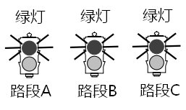
具有与关系的同步方式
ManualResetEvent.WaitAll方法
当所有事件状态同时激活时

Slide 91
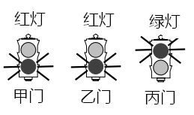
具有或关系的同步方式
ManualResetEvent.WaitAny方法
当任一事件状态激活时

Slide 92
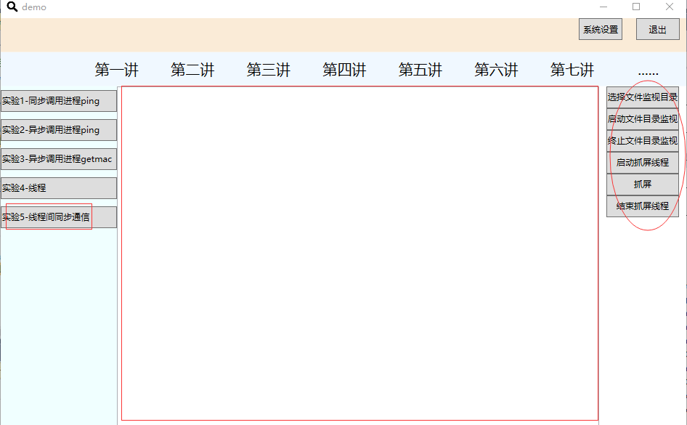
使用事件的抓屏程序
窗体线程发起抓屏事件；
工作线程抓屏，并保存

Slide 93
4.5线程同步与死锁
多个线程对共享资源访问会造成冲突。为了避免冲突，必须对共享资源进行同步或控制对共享资源的访问。如果在相同或不同的应用程序域中未能正确地使访问同步，则会导致出现一些问题，这些问题包括死锁和争用条件等，其中死锁是指两个线程都停止响应，并且都在等待对方完成；争用条件是指由于意外地出现对两个事件的执行时间的临界依赖性而发生反常的结果。

Slide 94
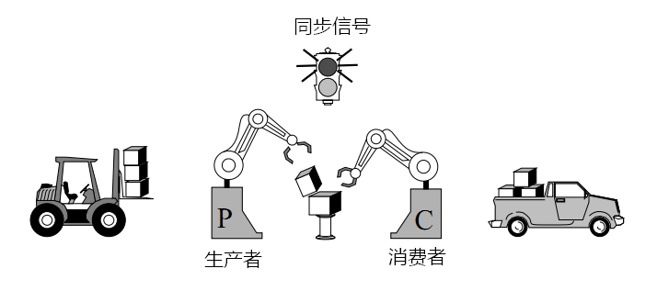
同步资源访问控制

Slide 95
需要同步的资源
1. 系统资源（如通信端口）
2. 多个进程所共享的资源（如文件句柄）
3. 由多个线程访问的单个应用程序域的资源（如全局、静态和实例字段）

Slide 96
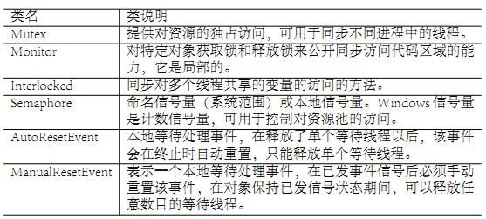
同步控制类

Slide 97
互斥量Mutex介绍
最多只能有一个线程可以获取并拥有它，它适合不同线程对同一共享资源互斥访问的应用场合，例如对全局变量，同一个文件或者是数据库同一个对象的访问等，设置程序先获得互斥量再访问共享资源。

Slide 98
互斥量的使用
互斥量的创建
WaitOne方法
ReleaseMutex方法

Slide 99
互斥量的使用
线程可调用多次的 WaitOne 方法重复对其所有，使用 ReleaseMutex 方法释放对互斥量所属权，而每一个成功的 WaitOne 方法对应一次 ReleaseMutex
WaitOne方法不仅等待互斥量的状态，还使线程拥有它
互斥量最好不要使用WaitAny,WaitAll方法

Slide 100
互斥量的使用
线程运行终止 mutex 被放弃，互斥量仍可被其它线程取得所属权，但会获得 AbandonedMutexException 异常

Slide 101
互斥量的使用
Mutex类
releaseMutex方法

Slide 102
ManualResetEvent的使用
工作状态
下次循环
检查事件状态
仅适用本机内
文件
剪切板
无名管道
事件对象

Slide 103
上机练习作业
采用信号量机制实现消费者与生产者的线程同步
1个生产者，1个消费者
1个生产者，多个消费者
多个生产者，1个消费者
多个生产者，多个消费者

Slide 104
THANK YOU !

